Slide 1




LEY DE INGRESOS
VERSIÓN CIUDADANA
Ejercicio 2024
Enero 2024

Slide 2

Contenido
Introducción
¿Qué es la Ley de Ingresos Ciudadana?
¿Cómo se integra la Ley de Ingresos Ciudadana?
Proceso de la Elaboración de le Ley de Ingresos.
Importancia de la Ley de Ingresos.
Mecanismos de transparencia y rendición de cuentas.

Slide 3

En el Gobierno del Estado de Zacatecas estamos comprometidos con la transparencia y rendición de cuentas, por este motivo ponemos a disposición de todos los Zacatecanos, la Ley de Ingresos Ciudadana para el 2024, que es un documento en el cual se plasma y da a conocer de dónde obtiene el Gobierno los recursos y así poder hacer frente a los compromisos que tiene con todos los Zacatecanos, este documento debe de estar acorde con el presupuesto de Egresos para así lograr un equilibrio en los Ingresos y el gasto, a esto de le conoce como equilibrio fiscal.
Ingreso
Egreso

Slide 4

A ok, está bien, pero bueno y ¿cómo se integra este documento?
Se integra por dos fuentes:
La primera por Ingresos Propios, que son los pagos que hacemos todos los Zacatecanos, en las recaudaciones de rentas del Estado por la cantidad de $3,668,149,394 millones de pesos.
La segunda por Transferencias Federales que asciende a $35,003,649,985 millones de pesos, estos por ser integrantes de un Convenio.

Slide 5

La Integración de los Ingresos está como la siguiente tabla:

Slide 6
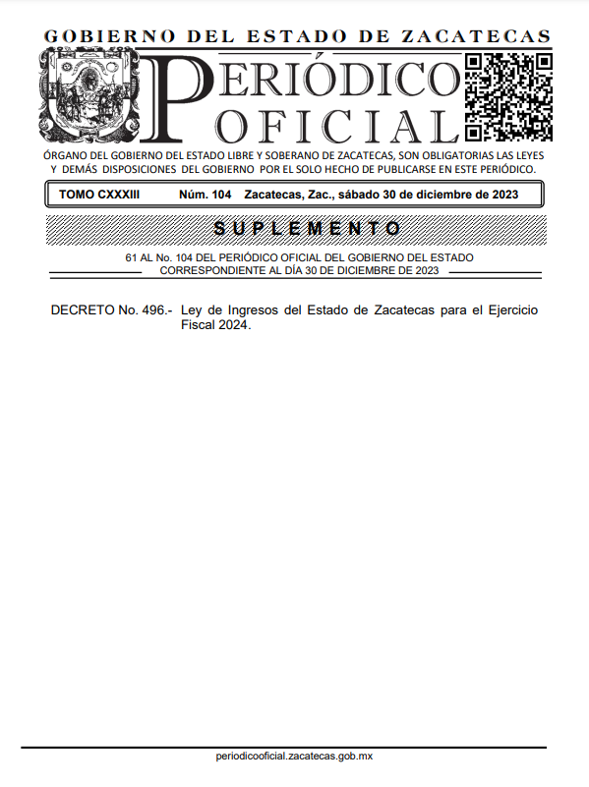
Proceso de elaboración de la Ley de Ingresos 2023
EL 30 DE DICIEMBRE DE 2023, SE PUBLICÓ EN EL PERIÓDICO OFICIAL DEL ESTADO LA LEY DE INGRESOS PARA EL EJERCICIO FISCAL 2024
Se solicita a todas las Dependencias e instancias del Estado para que presenten sus proyectos y necesidades.
El Ejecutivo del Estado a través de la Secretaría de Finanzas, diseña la iniciativa de Ley de Ingresos, conforme a las facultades establecidas en la Ley de Hacienda del Estado.
El Ejecutivo del Estado a través de la Secretaría de Finanzas, envía la Legislatura del Estado la Iniciativa para su revisión, análisis y aprobación.
La Legislatura del Estado, analiza, revisa y discute la propuesta elaborada por el Ejecutivo y propone modificaciones sustentando todas las propuestas.

Slide 7
Importancia de la ley de Ingresos
Es fundamental que todos los ciudadanos contribuyan al gasto público, ya que de ahí depende que se desarrollen en su totalidad los programas que se tienen contemplados para beneficio de la ciudadanía, los principales rubros en los que se gasta son los siguientes:
Educación
Apoyo a la
Agricultura
Construcción de Carreteras
Ingresos recaudados con la Ley de Ingreso
Construcción de
Hospitales
Seguridad

Slide 8
¿Qué pueden hacer los ciudadanos?
Cualquier Zacatecano puede consultar el cumplimiento de la ley de Ingresos a través de los avances publicados en la Secretaría de Finanzas, los cuales se presentan Trimestral, Semestral y Anualmente.
A través de los siguientes portales:
https://www.zacatecas.gob.mx/transparencia/
https://sefin.zacatecas.gob.mx/
Recuerda que tienes un derecho a la Información… ¡hazlo valer!

